Slide 1
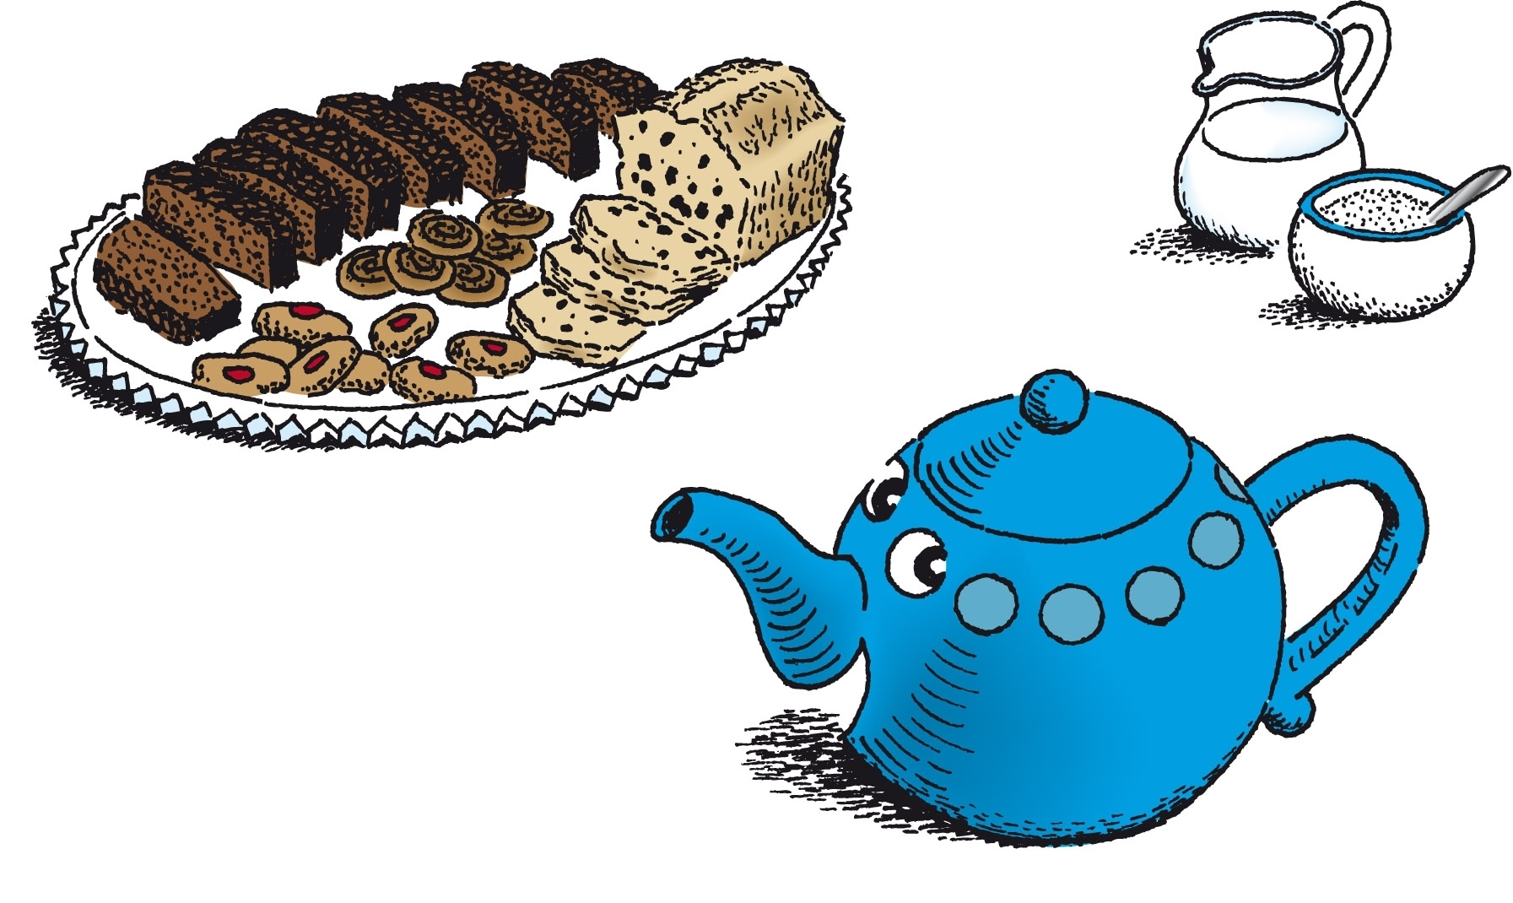
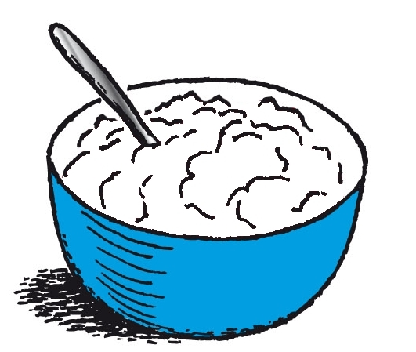
E e
Eg eri lítil kanna
Eg eri lítil kanna, full av te,
her er honkin, sært tú meg?
Tá eg síggi koppar, rópi eg:
”Lyft meg upp og skonk tær te.”
Eg eri lítið fat við køkum á,
stykki bæði stór og smá.
Fá tær nú ein bita, smyr uppá,
rómafroðu omaná.

Slide 2
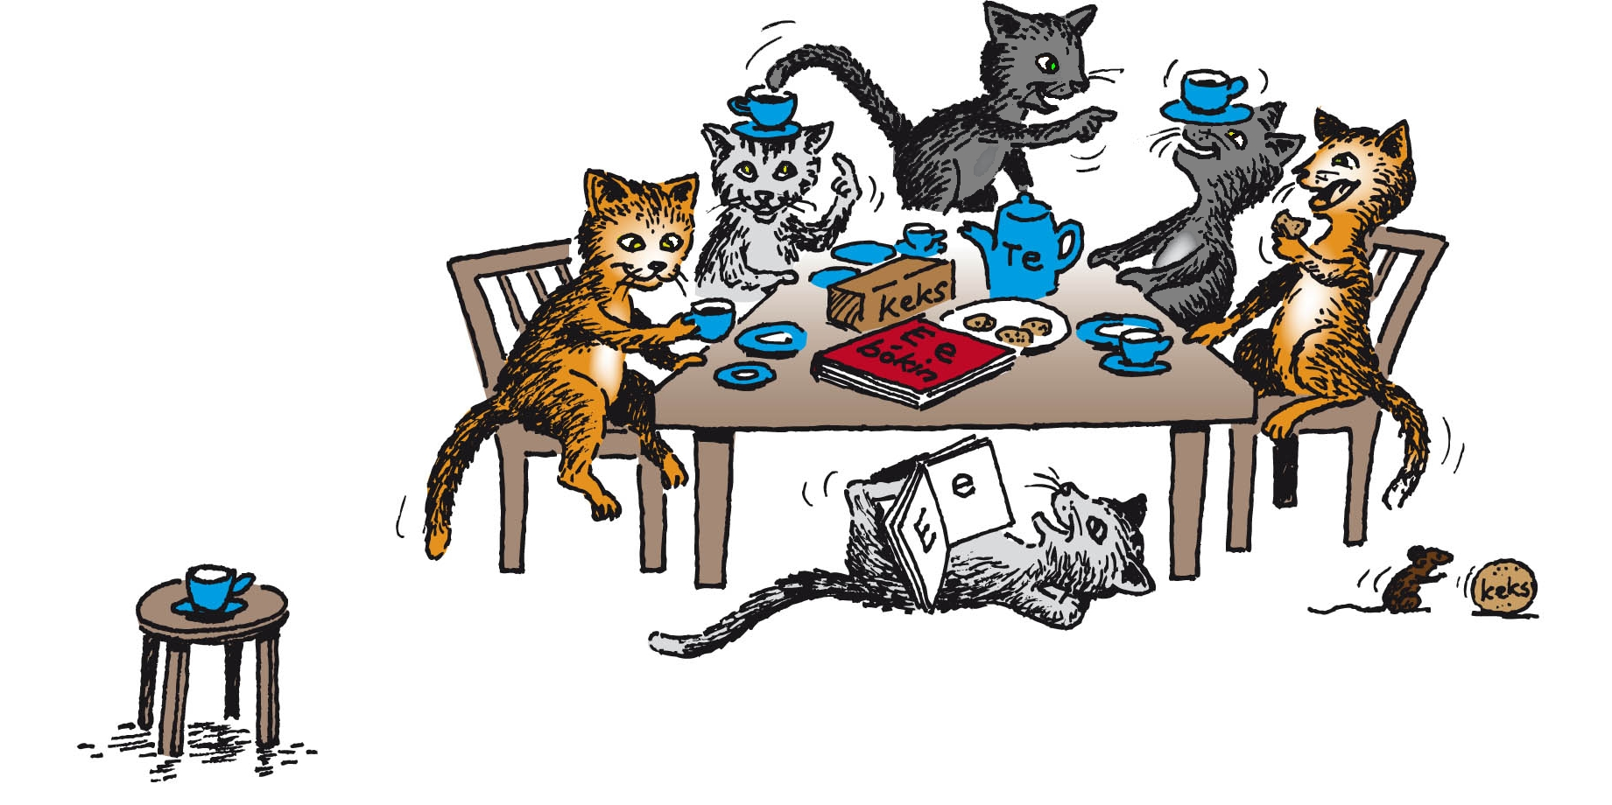
Her eru seks kettur,
sum drekka
og lesa um e.
te

Slide 3
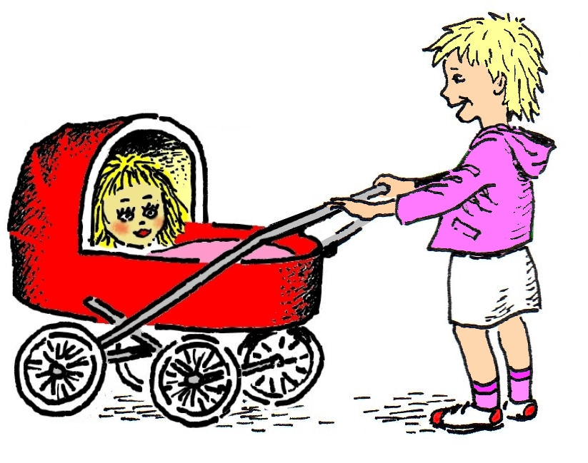
Her er Elin.

Slide 4
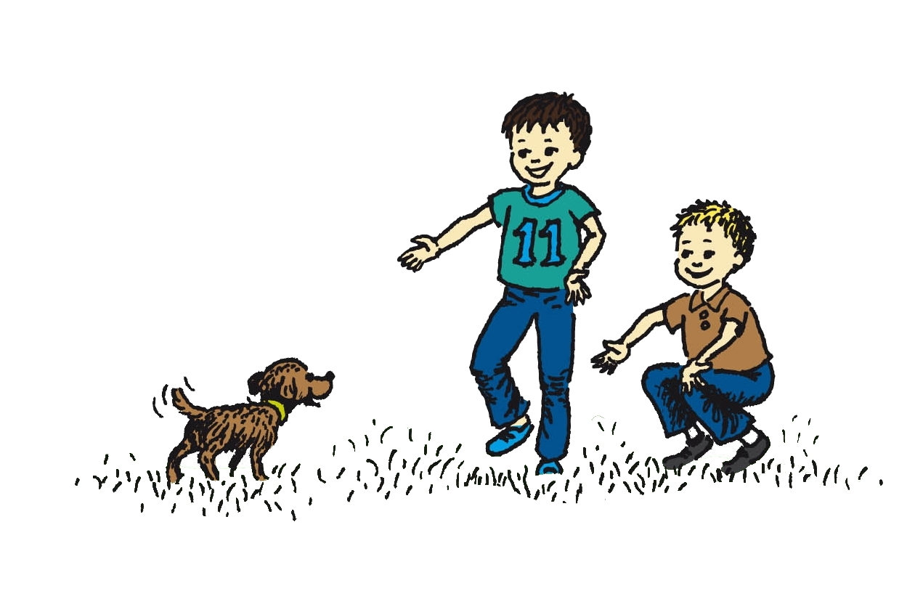
Perla fer
til Eli og Per,
so fitt hon er.

Slide 5
Eg eri drekin E.
Eg geri ELD,
tá eg eri illur.

